Slide 1
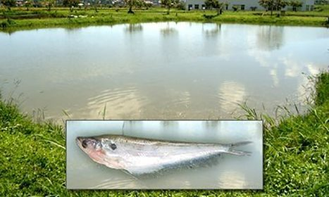
আজকের ক্লাসে সবাইকে শুভেচ্ছা

Slide 2
শিক্ষক পরিচিতি
পাঠ পরিচিতি
সম্ভু নাথ রায়
সহকারী শিক্ষক
মনোহরপুরদাখিল মাদরাসা
মনিরামপুর,যশোর
Email- sambho7440@gmail.com
শ্রেণীঃ- নবম দশম
বিষয়ঃ কৃষি শিক্ষা
অধ্যায়ঃ- ৪থ©
প্রথম পরিচ্ছেদ
পাবদা ও গুলশা মাছের চাষ পদ্ধতি

Slide 3
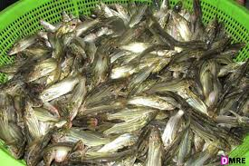
নিচের ছবিতে কি দেখতে পাচ্ছি?
পাবদা মাছ
গুলশা মাছ

Slide 4
আজকের পাঠ
পাবদা ও গুলসা মাছের চাষ পদ্ধতি

Slide 5
শিখনফল
পাঠ শেষে শিক্ষার্থীরা-
পাবদা মাছ চাষে পুকুর নির্বাচন করতে পারবে।
পাবদা মাছ চাষে পুকুর প্রস্তুতের ধাপগুলো বলতে পারবে
পাবদা মাছ চাষে পোনা মজুদের পরিমান নিন©য় করতে পারবে।
পাবদা মাছ চাষে খাদ্য ও সার প্রয়োগ পদ্ধতি বণ©না করতে পারবে।

Slide 6
পাবদা ও গুলসা মাছের বৈশিষ্টঃ
গ্রামীণ জনেগাীর আয় বৃদ্ধতে সহায়ক ভুমিকা পালন করে ।
প্রচুর পরিমানে আমিষ ও মাইক্রোনিউট্রেন্ট বিদ্যমান থাকে ।
খেতে সুস্বাদু।
চাষ পদ্ধতি সহজ।
কৃত্রিম প্রজননের মাধ্যমে পোনা উৎপাদন করা যায়।
সব ধরনের পুকুরে চাষ করা যায়।
দ্রুত বধ©নশীল,৫-৬ মাসের মধ্যে বিপণন যোগ্য হয়।

Slide 7
পাবদা ও গুলশা মাছ চাষে পুকুর নির্বাচন
১. এ মাছ চাষের জন্য ৭-৮ মাস পানি থাকে এ রকম ১৫-২০ শতাংশের পুকুর/জলাশয় নির্বাচন করা যায়।
২. পুকুরটি বন্যামুক্ত এবং পর্যাপ্ত আলো বাতাসের ব্যবস্থা থাকতে হবে।

Slide 8
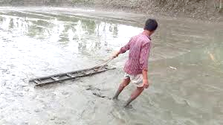
পাবদা মাছ চাষে পুকুর প্রস্তুত
৫. পানির রং সবুজ/বাদামী সবুজ হলে পোনা ছাড়ার উপযুক্ত হয়।
৪. পুকুরে পর্যাপ্ত পরিমাণ মাছের প্রাকৃতিক খাদ্য জন্মানোর জন্য পোনা ছাড়ার পূর্বে সার প্রয়োগ করতে হবে। প্রতি শতকে ৪-৬ কেজি গোবর, ১০০ গ্রাম ইউরিয়া ও ১০০ গ্রাম টিএসপি প্রয়োগ করা ভালো।
৩. প্রতি শতকে ১-২ কেজি পাথুরে চুন প্রয়োগ করতে হবে। মাটির গুণাগুণের ওপর ভিত্তি করে চুনের মাত্রা কম-বেশি হয়ে থাকে।
১. শুকনো মৌসুমে পুকুর থেকে জলজ আগাছা পরিষ্কার ও পাড় মেরামত করতে হবে।
২. ছোট মাছ চাষের ক্ষেত্রে পুকুর শুকানো উচিত নয়। তাই বার বার ঘন ফাঁসের জাল টেনে রাক্ষুসে মাছ ও ক্ষতিকর প্রানী অপসারণ করতে হবে।

Slide 9
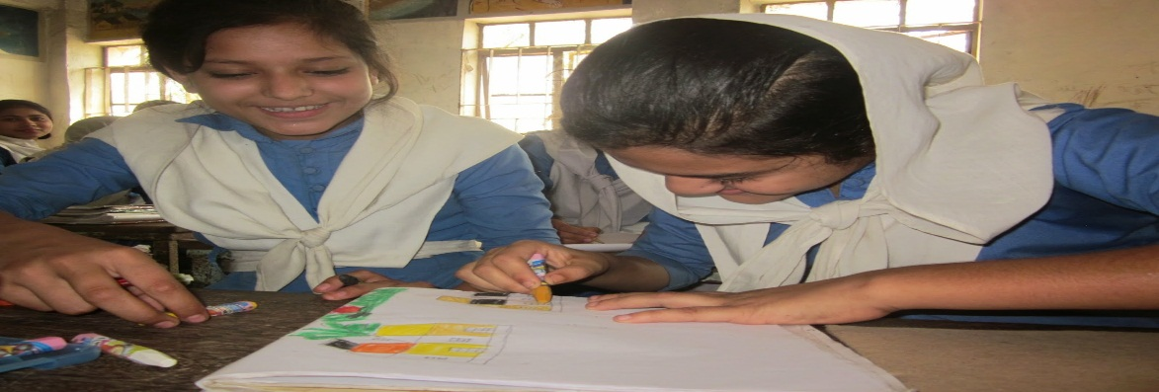
একক কাজ
পাবদা মাছ চাষে পুকুর প্রস্তুতের ধাপগুলো বলো।

Slide 10
পাবদা ও গুলশা মাছ চাষে পোনা মজুদ
১. পুকুরে মাছ চাষের সফলতা নির্ভর করে ভালো জাতের সুস্থ, সবল ও সঠিক প্রজাতির পোনা সঠিক সংখ্যায় মজুদের ওপর।
২. পুকুরে পোনা ছাড়ার আগে পরিবহনকৃত পোনা পুকুরের পানির তাপমাত্রার সাথে খাপখাইয়ে নিয়ে ১০ লিটার পানি ও ১ চামচ পটাসিয়াম পারম্যাংগানেট অথবা ১০০ গ্রাম লবণ মিশিয়ে দ্রবণ তৈরী করে তাতে ১-২ মিনিট গোসল করিয়ে পোনা জীবাণুমুক্ত করতে হবে।
৩. শতাংশ প্রতি ৩-৪ গ্রাম ওজনের সুস্থ্য-সবল ২০০-২৫০ টি পোনা মজুদ করা যাবে।

Slide 11
জোড়ায় কাজ
পাবদা মাছ চাষে পোনা মজুদের পরিমান নিন©য় করে পোষ্টার পেপারে উপস্থাপন কর।

Slide 12
পাবদা ও গুলশা মাছ চাষে খাদ্য ও সার প্রয়োগ
পাবদা ও গুলশা মাছ চাষে সম্পুরক খাদ্য তৈরির উপাদান ওমিশ্রণ হারঃ
খাদ্য উপাদান | মিশ্রণ হার(%) | খাদ্য প্রয়োগ পদ্ধতি
ফিসমিল | 30 | ২-৩ টি ডুবন্ত ট্রেতে করে প্রতিদিন দেহের ওজনের শতকরা ৫-৬ ভাগ হারে দৈনিক ২ বার (সকালে ও বিকালে )প্রয়োগ করতে হবে।
মিট ও বোন মিল | 10
সরিষার খৈল | 15
সয়াবিন খৈল | 20
চালের কুঁড়া | 20
আটা | 4
ভিটামিন ওখনিজ মিশ্রণ | 1
১. চুন প্রয়োগের ৩ দিন পর প্রতি শতাংশে ৭-৮ কেজি গোবর প্রয়োগ করতে হবে।
২. সম্পূরক খাদ্য হিসেবে দেহ ওজনের ৫-১০ ভাগ হারে ২৫-৩০% আমিষ সমৃদ্ধ খাবার
প্রতিদিন ২ বার প্রয়োগ করতে হবে।
৩. প্রাকৃতিক খাবার উৎপাদনের জন্য ১৫ দিন অন্তর ৪ কেজি গোবর সার প্রয়োগ করা যেতে পারে।

Slide 13
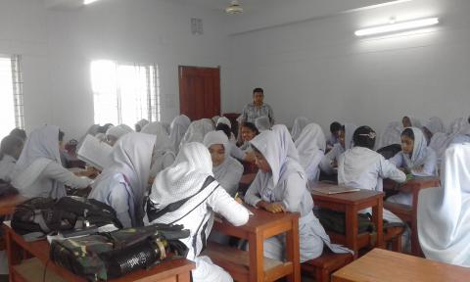
দলীয় কাজ
পাবদা মাছ চাষে খাদ্য ও সার প্রয়োগ পদ্ধতি বণ©না করো

Slide 14
মাছ চাষের অথ©নৈতিক গুরুত্ব
কাজের সুযোগ সৃষ্টি
রপ্তানি আয় বৃদ্ধি
পুষ্টির চাহিদা পুরন
আথ©-সামাজিক উন্নয়ন

Slide 15
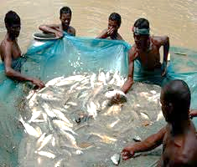
মাছ আহরণ
পুকুরের মাছ ৭-৮ মাসের মধ্যে ৩০-৩৫ গ্রাম ওজনের হলে মাছ আহরণ করা যাবে।

Slide 16
মূল্যায়ন
শতক প্রতি কতটি পোনা মজুদ করতে হবে?
(ক) ২৫০ টি
(খ) ৩০০ টি
(গ) ৩৫০ টি
(ঘ) 4০০ টি
মজুদ পুকুরে দিনে কতবার খাদ্য দিতে হবে?
(ক) ৪ বার
(খ) ৫ বার
(গ ৩ বার
(ঘ 2বার

Slide 17
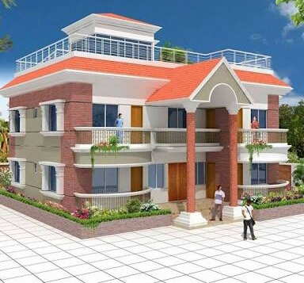
মাছ চাষের অথ©নৈতিক গুরুত্ব ব্যাখ্যা কর।

Slide 18
সবাইকে ধন্যবাদ

